Slide 2
O modelih

Slide 3
Kaj je to model?
Datum | Št. strank | Delta
31.12.2017 | 63,432
31.12.2018 | 69,247 | 5,815
31.12.2019 | 73,334 | 5,087
31.12.2020 | 82,323 | 7,989
31.12.2021 | 87,234 | 4,911
31.12.2022 | 93,462 | 6,228
31.12.2023 | 99,468 | 6,006
Datum | Št. strank | Delta
31.12.2017 | 63,432
31.12.2018 | 69,247 | 5,815
31.12.2019 | 73,334 | 5,087
31.12.2020 | 82,323 | 7,989
31.12.2021 | 87,234 | 4,911
31.12.2022 | 93,462 | 6,228
Vhodni podatki
Model
Napoved

Slide 4
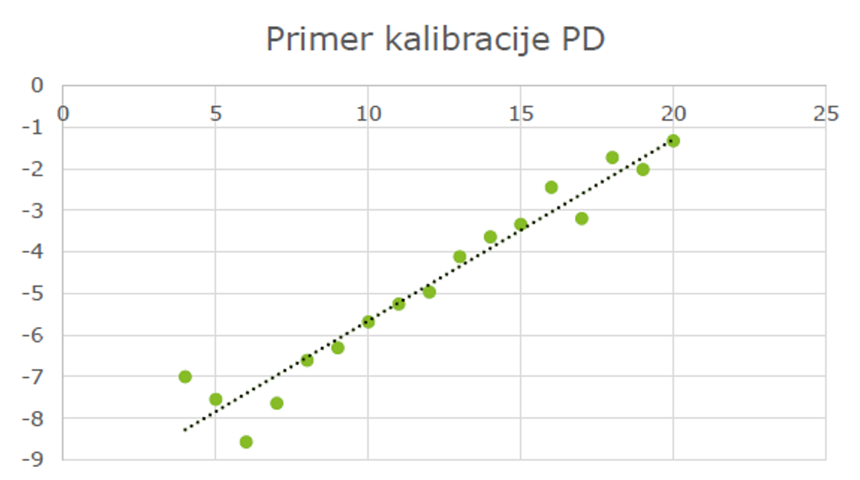
Primer modela – kreditno točkovanje
Atribut | Vrednost | Skupina | Točke
Mesečni prejemek | 1.560 EUR | 1.200 do 1.600 EUR | 5
Izpostavljenost | 70.000 EUR | 50.000 do 100.000 EUR | 15
Starost | 35 | 30 do 50 let | 10
 |  | Skupaj | 30
Točke | Boniteta
1 do 10 | A+
11 do 20 | A
21 do 30 | A-
31 do 40 | B+
41 do 50 | B
51 do 60 | B-
61 do 70 | C
Večja verjetnost neplačila
Namen modela je razvrstitev komitentov po kreditni kvaliteti – verjetnosti neplačila.
Točkovalnik izdelamo ekspertno ali s statističnimi metodami.
Bonitetno lestvico in pripadajoče vrednosti neplačila nastavimo s t.i. kalibracijo.
Na x-osi je oštevilčena bonitetna lestvica, na y-osi pa logaritem obetov izračunan iz dejanskega deleža dogodkov neplačila.

Slide 5
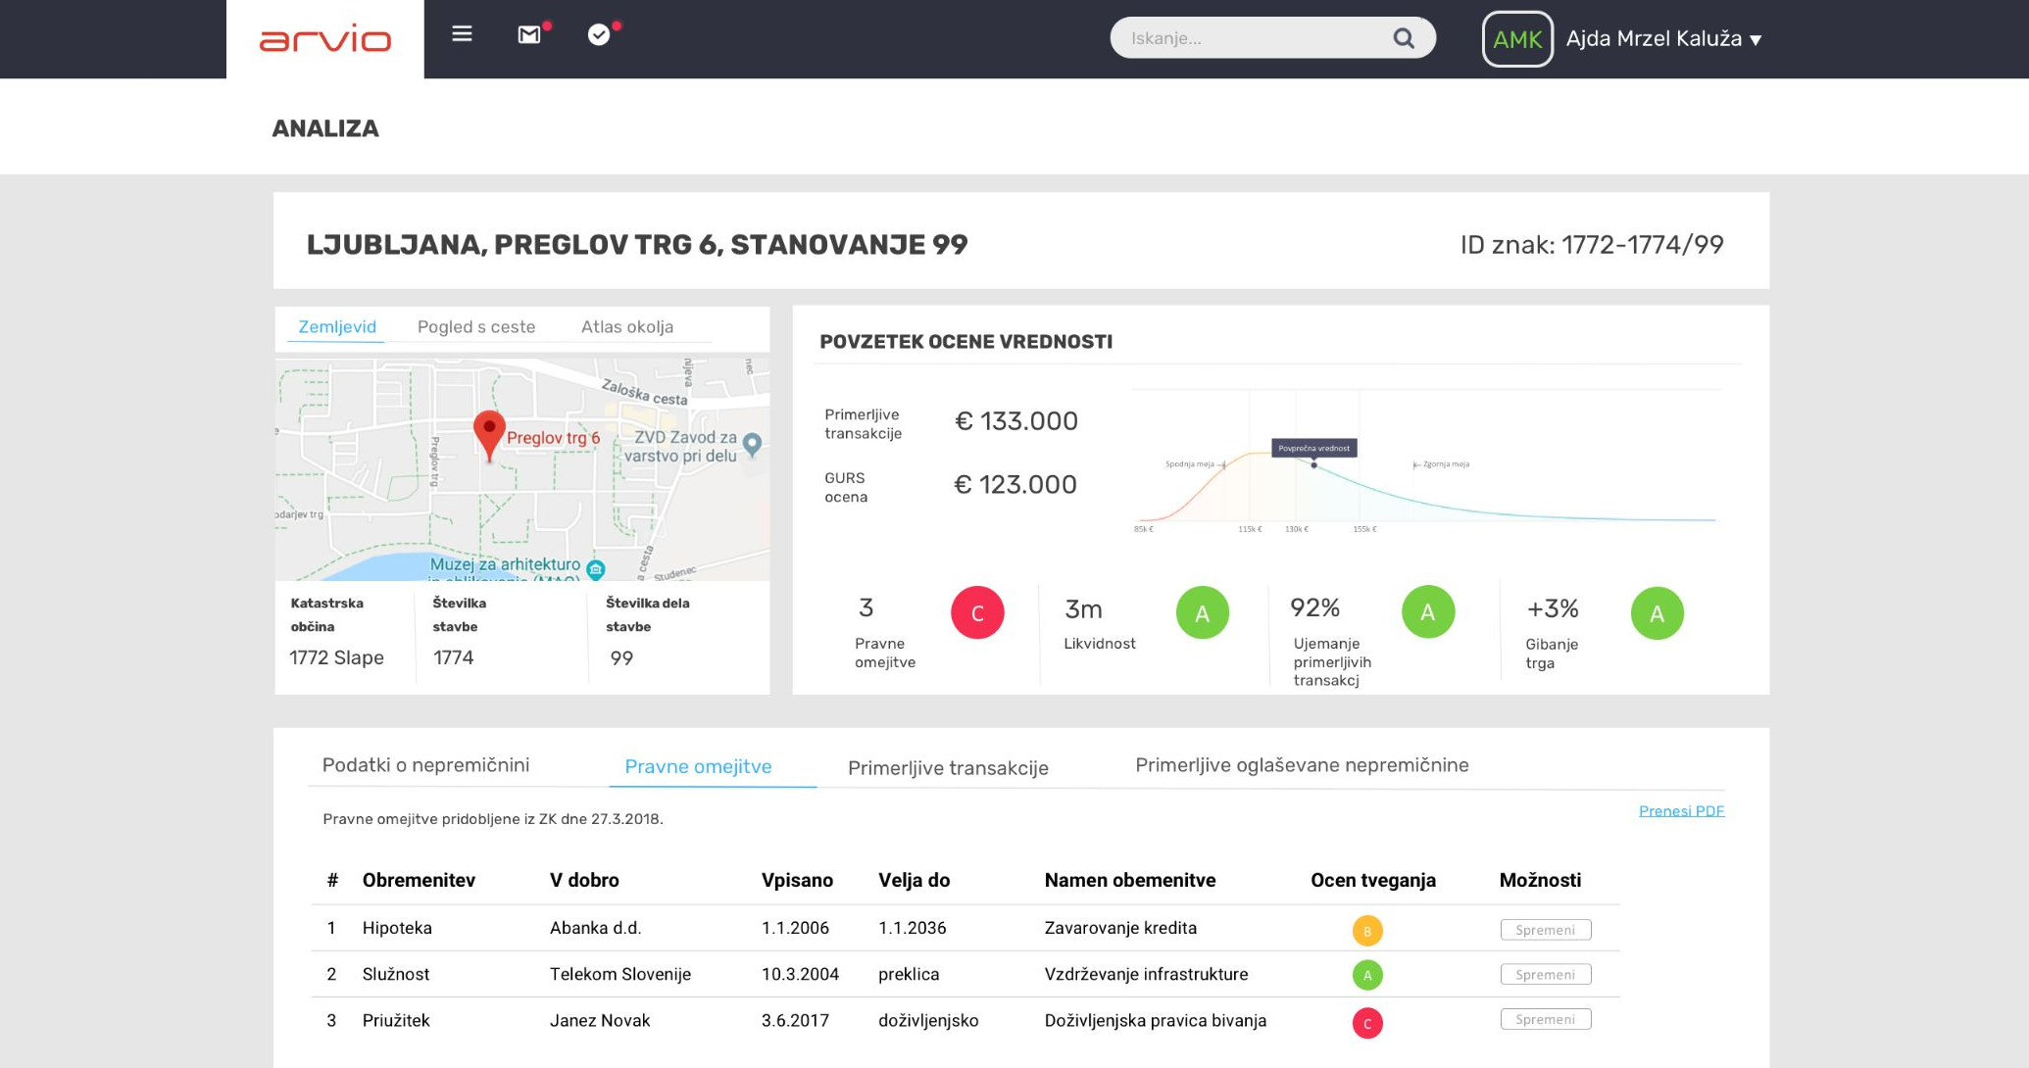
Primer modela – AVM model

Slide 6
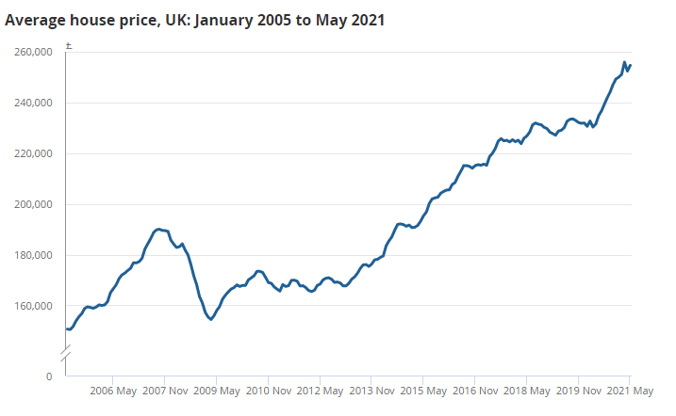
Statistične metode za vrednotenje nepremičnin
Indeks gibanja cen (House Price Index oz. HPI)
Časovna vrsta, ki zajema razvoj cen stanovanjskih nepremičnin skozi čas
Če se pomnoži s prejšnjo znano vrednostjo nepremičnine, dobimo trenutno oceno vrednosti
Vrednotenje z enim parametrom (Single Parameter Valuation oz. SPV)
Najpogostejši parameter je velikost nepremičnine, pri čemer metoda vključuje izračun povprečne cene nepremičnine na kvadratni meter.

Slide 7
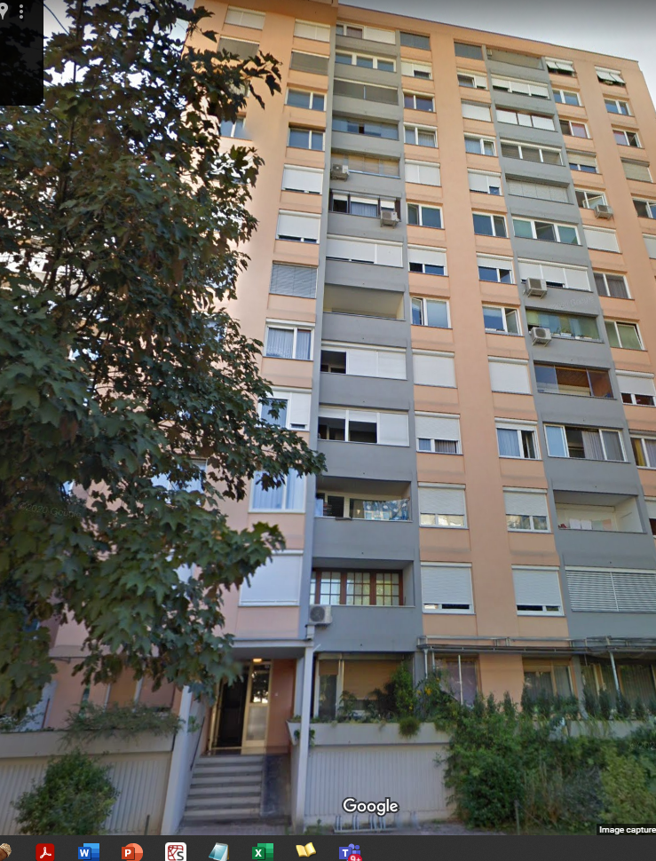
Statistične metode za vrednotenje nepremičnin
Hedonski regresijski modeli (Hedonic Models)
Regresijski model v katerem so cene nepremičnin izražene kot funkcija njihovih lastnosti
Predstavljajo posplošene vrednosti oz. množično vrednotenje , ki se običajno uporablja v kontekstu obdavčitve
Avtomatski modeli vrednotenja (Comparables Based AVM)
Napredni statistični model, ki temelji na izbiri primerljivih nepremičnin, pri čemer upošteva več lastnosti kot so npr. lokacija, leto
izgradnje, stanje prenov, velikost ipd.
Lahko poda stopnjo zaupanja
Upor. površina
Cena
Starost
Nadstropje
Vrednost: med 320.000 in 380.000 EUR s 95% stopnjo zaupanja.

Slide 8
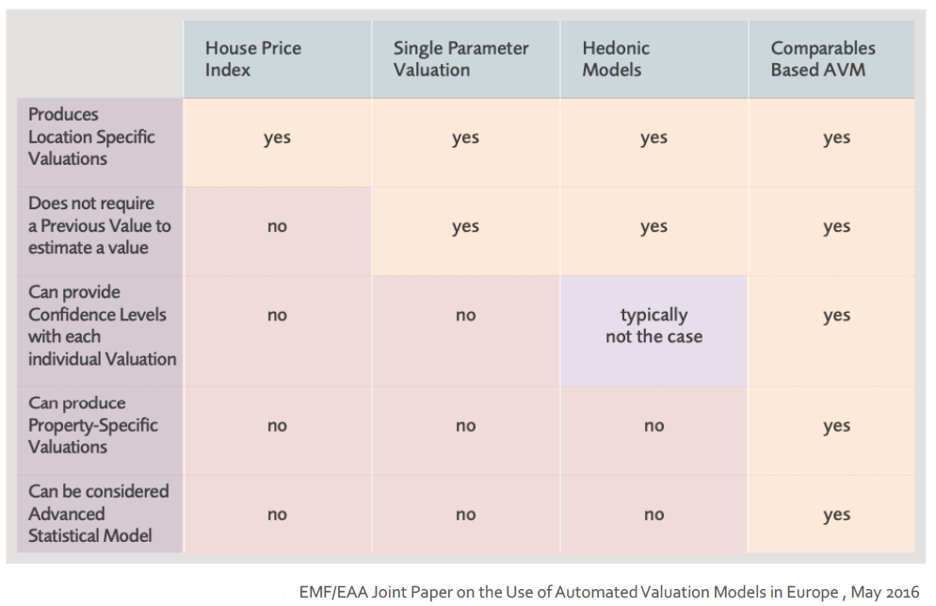
Statistične metode za vrednotenje nepremičnin

Slide 9
Spremljanje modelov in validacija

Slide 10
Modelsko tveganje pri vrednotenju nepremičnin
Model
Odločitve
Posledice
Po modelu napravimo napoved
Na podlagi tega se v banki na dnevni ravni sprejemajo odločitve (strategija, odobravanje kreditov, tržne kampanije, preprečevanje pranja denarja …).
Posledice prepoznamo čez čas in se odražajo v rezultatu banke (IPI / P&L), kapitalu, efektivnosti zaposlenih, slovesu banke …
Primeri, ki so spodbudili testiranje in validacijo modelov
AQR 2013
Leta 2013 je Banka Slovenije skupaj z zunanjimi izvajalci izvedla pregled kakovosti sredstev bank (AQR), v katerem je bila vključena množična ocena / cenitev nepremičnin. V javnosti sta se omenjala „drive by“ in „desk top“ pristopa. Hkrati so bile vključene v stresne teste zelo neugodne predpostavke glede nepremičninskega trga (27% padec cen). Posledica je bila izračunana potreba po dokapitalizaciji 3,2 milijarde EUR in kup dodatnih ukrepov.
Informativni izračun 2014
V istem času je vlada pripravljala informativni izračun davka na nepremičnine na osnovi množičnega vrednotenja nepremičnin. Davek je bil večkrat napovedan in potem ukinjen.

Slide 11
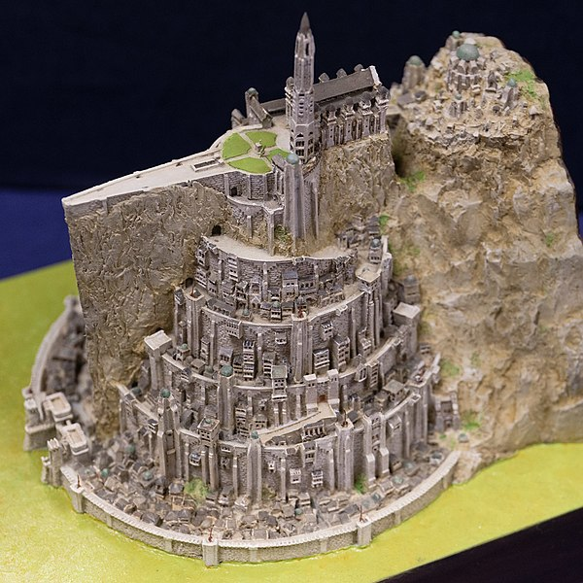
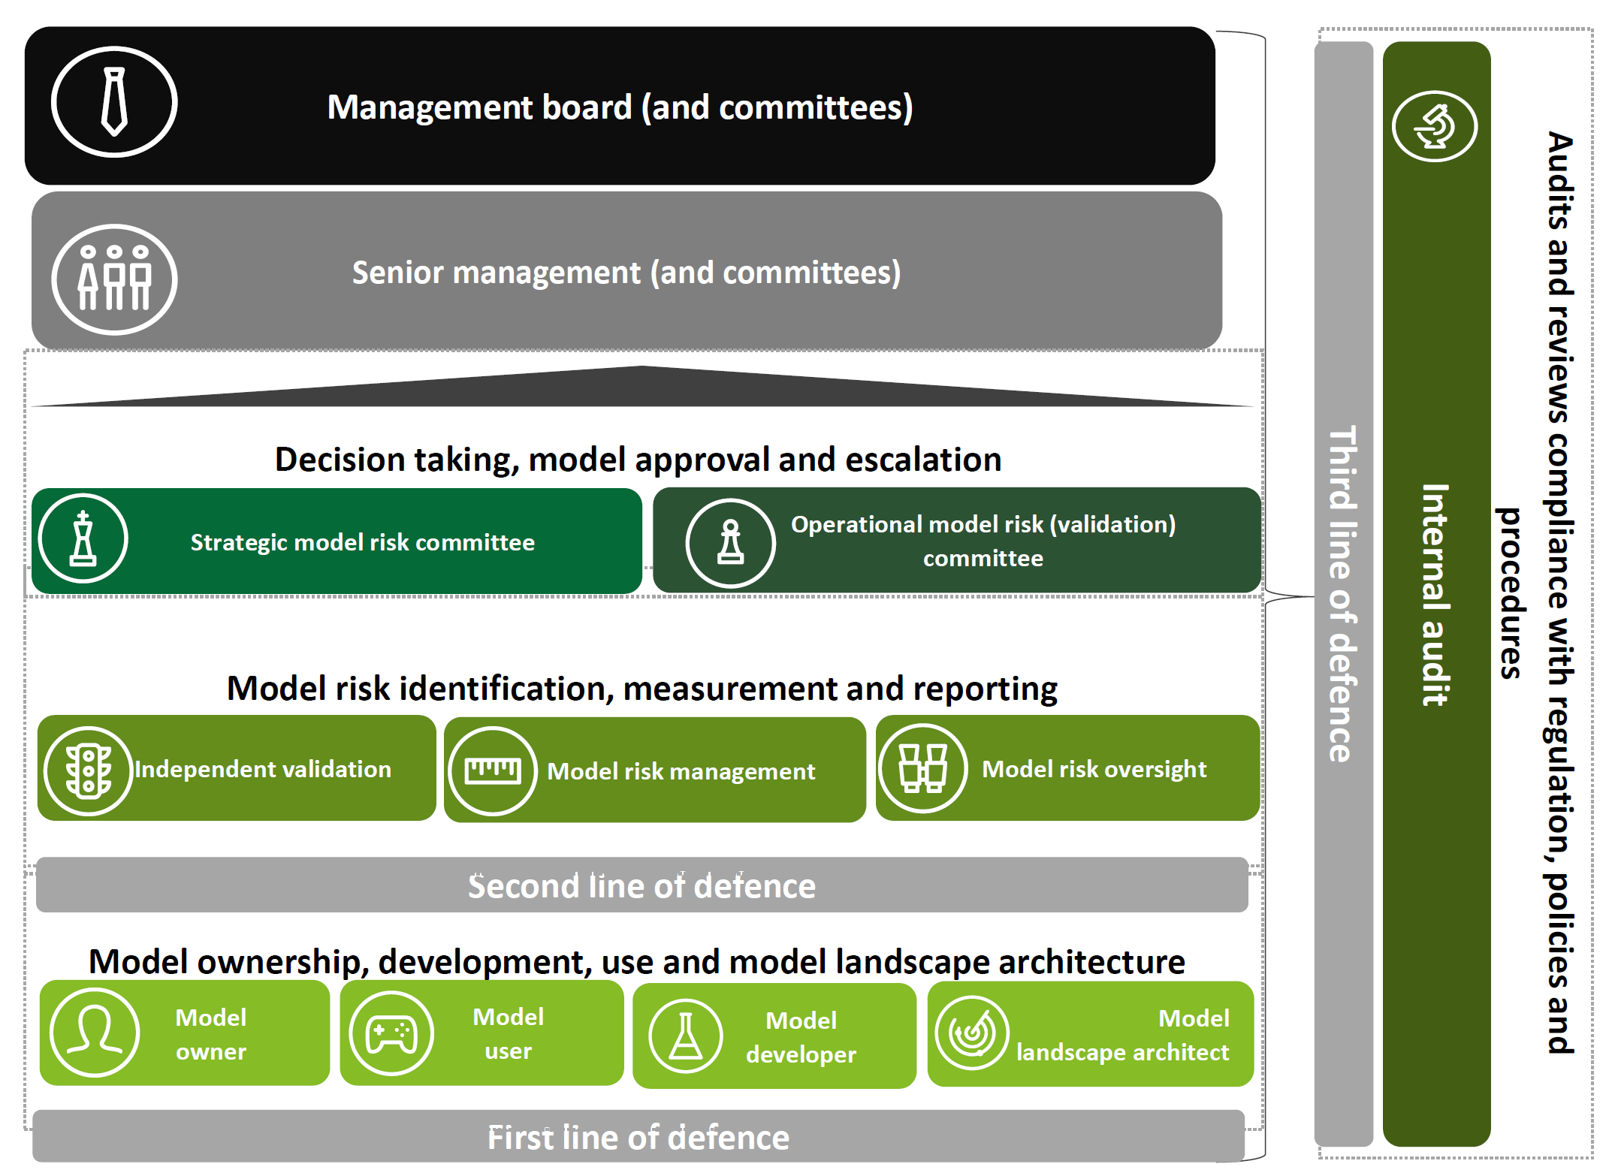
Tri linije obrambe pred modelskim tveganjem
Source: Deloitte

Slide 12
Dejavniki modelskega tveganja
Ostale dejavnike tveganja lahko določimo tudi prek analize procesa razvoja modela
Tipičen proces razvoja modela
Dejavniki modelskega tveganja
Določitev cilja – kaj želimo napovedovati
Izberemo metodo za modeliranje
Določimo časovni horizont
Pripravimo vhodne (zgodovinske) podatke
Definiramo in izračunamo različne vrste mer / indikatorjev, ki bi lahko vplivali na napoved
Pripravimo deskriptivno analizo podatkov
Razvoj modela
Testiranje modela
Priprava dokumentacije
Implementacija in uporaba modela
Okoliščine uporabe modela so občutno drugačne od okoliščin razvoja (1,2)
Neustrezne predpostavke (2,5,7)
Neustrezna metodologija (2)
Napake pri izbiri vzorca (3)
Napaka pri vhodnih podatkih za razvoj modela (4)
Nestabilnost vhodnih podatkov (4)
Nerazumevanje metodologije s strani razvijalcev (2, 7)
Over/underfitting (7)
Nezadostna količina podatkov (2,3,4,6,7)
Tehnične napake pri razvoju (1-8)
Nezadostno testiranje (8)
Neustrezna validacija (8)
Nepopolna dokumentacija (9)
Neučinkovita uporaba strokovnega kadra (1-10)
Pomanjkanje strokovnega kadra (1-10)
Kompleksnost modela (2,10)
Neustrezno vzdrževanje modela (10)
Tehnične napake pri uporabi (10)
Neustrezni podporni procesi (10)
Menjava strokovnega kadra (10)
Napake pri vhodnih podatkih pri uporabi modela (10)
Nerazumevanje modela s strani uporabnikov (10)

Slide 13

Validacija modela
Pomembni bančni modeli (vključno z modeli za vrednotenje) so redno podvrženi bateriji standardiziranih testov.
Testi navadno obsegajo
Ustreznost predpostavk
Ustrezna definicija količine, ki jo napovedujemo
Konsistentnost, kvaliteta podatkov, varnost
Tehnike čiščenja podatkov (uravnoteženje, čiščenje, ekstremni primeri …)
Ustrezna dokumentacija ekspertnih mnenj
Kvaliteta in popolnost dokumentacije
Ponovljivost procesa modeliranja
Goodness of fit
Rank ordering performance (klasifikacijski modeli)
Kvaliteta spremenljivk
Ustreznost na različnih segmentih (geo, populacija …)
Ustreznost v različnih časovnih obdobjih
Razložljivost modela
Kalibracija modelov
Stabilnost rezultatov
Porazdelitev rezultatov
Kvaliteta podatkov
Procesi
IT infrastruktura
Tipi validacije:
Začetna validacija (testiranje modela pred uporabo)
Revalidacija (periodični testi med uporabo)
Deli validacijskega poročila:
Informacija o modelu, razvoj modela, podatki, problem
Kvalitativni testi
Kvantitativni testi
Povzetek
Seznam priporočil
Dobra praksa je določitev kriterijev za uspešen test vnaprej. Pogosto jih predstavimo v uporabniku prijazni obliki, npr. kot rdeče / rumen / zelen rezultat.

Slide 14
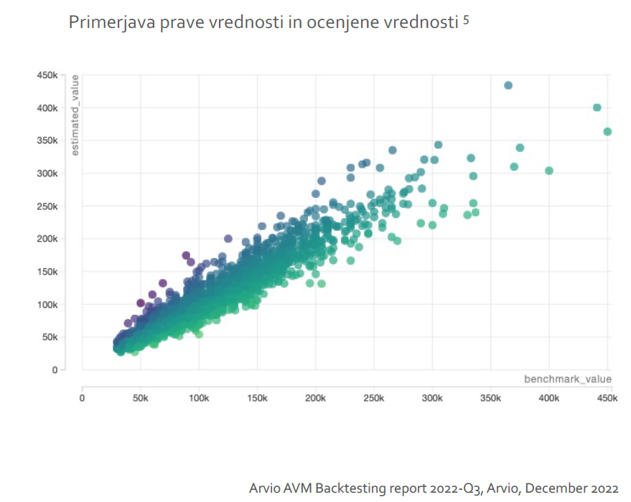
Odstopanja pri ocenah vrednosti nepremičnin
V osnovi nas zanima primerjava med ocenjeno in „dejansko“ vrednostjo nepremičnin (če vemo, kaj je dejanska vrednost).
Seveda vsaka ocena prinaša odstopanje. V povprečju bi morala biti napaka enaka 0 (če ni nič, govorimo o sistematični napaki – bias).
Pri testiranju modela nas zanima tudi, ali model na katerem segmentu sistematično precenjuje ali podcenjuje vrednosti.

Slide 15
Odstopanja po segmentih in parametrih
Nato preverimo, ali morda vrednosti pri določenem segmentu odstopajo le v eno smer.
Primeri
Ali so vse nepremičnine v Kranju precenjene? Ali je večina hiš z garažo podcenjene? Ali model ne razlikuje med nepremičninami z različno številko nadstropja?
Če je odgovor na katerokoli vprašanje „da“, velja model izboljšati z uporabo tega parametra.
Posebni primeri
Veliko enostavnih modelov je lahko občutljivih na posebne primere (outliers). Te je sorazmeroma težko vključiti v model, s čimer bi tudi tvegali, da a) model ne deluje več na običajnih primerih ali b) povzročili, da se model preveč prilagodi učni množici. Zato lahko take primere iz avtomatskega modeliranja izločimo, kar je poslovna odločitev.

Slide 16
Haircuti
Modela AVM in Hedonski regresijski model nam poleg vrednosti lahko ocenita še napako s podano stopnjo zaupanja.
Relativna napaka na portfeljskem ocenjevanju je mnogo nižja, ker se napake med seboj uničijo (centralni limitni izrek).
-100%
100%
-6%
6%
Napako lahko za bančne namene korigiramo s t.i. odbitkom oz. haircutom.

Slide 17

Dokumentacija in ponovljivost
Pri vseh modelih preverimo ustreznost dokumentacije.
Zanima nas, ali so vsi koraki in vse predpostavke ustrezno dokumentirane.
Zelo dober test je neodvisna ponovitev celotnega postopka razvoja modela. To ne pomeni, da samo poženemo računalniški program, ki je bil izveden pri razvoju, temveč skušamo iz dokumentacije neodvisno pripraviti enak model, kjer smo ponovili vse opisane korake.
S tem testom hitro najdemo nedoslednosti v postopku, podatkih ali samem postopku modela.

Slide 18
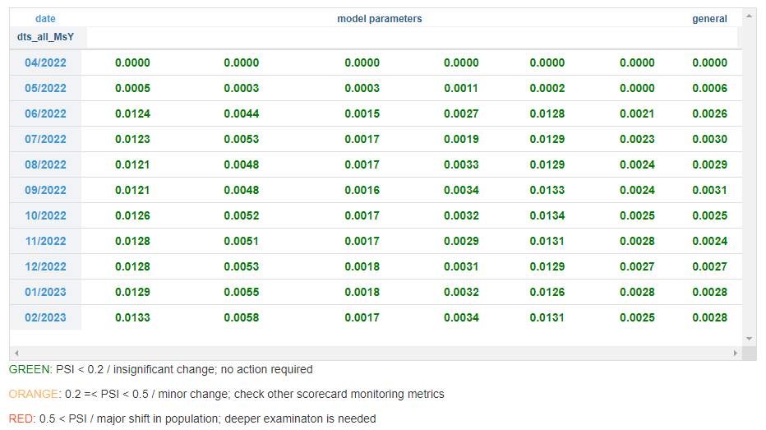
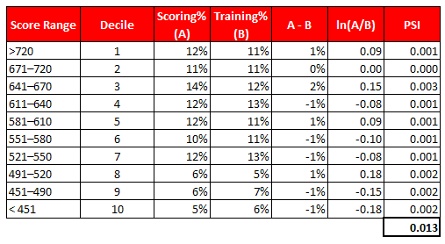
Kvaliteta podatkov in stabilnost
Preverjanje kvalitete podatkov je navadno vključeno v proces razvoja modela.
Za kvaliteten izračun ocene mora biti ustrezna tudi kvaliteta podatkov pri tem izračunu. To zagotavljamo s testi kvalitete podatkov.
Validacija modela vsebuje tudi preverjanje, ali so se razmere na trgu nepremičnin (in ostala pravila igre) občutno spremenile. Stabilnost podatkov merimo kot „data drift“ oz. s population stability indexom. Občutne spremembe navadno sprožijo ustrezne korekcije modela.

Slide 19


Procesi in IT infrastruktura
Na koncu navadno preverimo še proces, v katerega je model vpet in IT infrastrukturo, ki zagotavljata varnost, varnostne kopije, pravilen izračun in nezmožnost manipulacije s podatki ali modelom.
Bančni regulatorji zadnje čase vse več pozornosti posvečajo sledljivosti vhodnih podatkov od vnosa do izračuna. Iščejo revizijsko sled, zaščito pred nepooblaščenim prilagajanjem izračunov ter korektno uporabo istega modelskega izračuna v ključnih procesih.
Bančni regulator preverja tudi, ali so uprava banke in uporabniki ustrezno izšolani za uporabo modela in obveščeni o rezultatih validacij.

Slide 20

Hvala.
Za dodatna vprašanja me lahko kontaktirate
tudi po elektronski pošti:
jurij.kodre@nlb.si

